Slide 1

Sumo Primero
Equilibrio en la balanza
2° Básico: Unidad 2 | Capítulo 7: Igualdad y desigualdad.
Exploración del uso de la balanza, actividades 1 y 2, páginas 101 y 102.

Slide 2
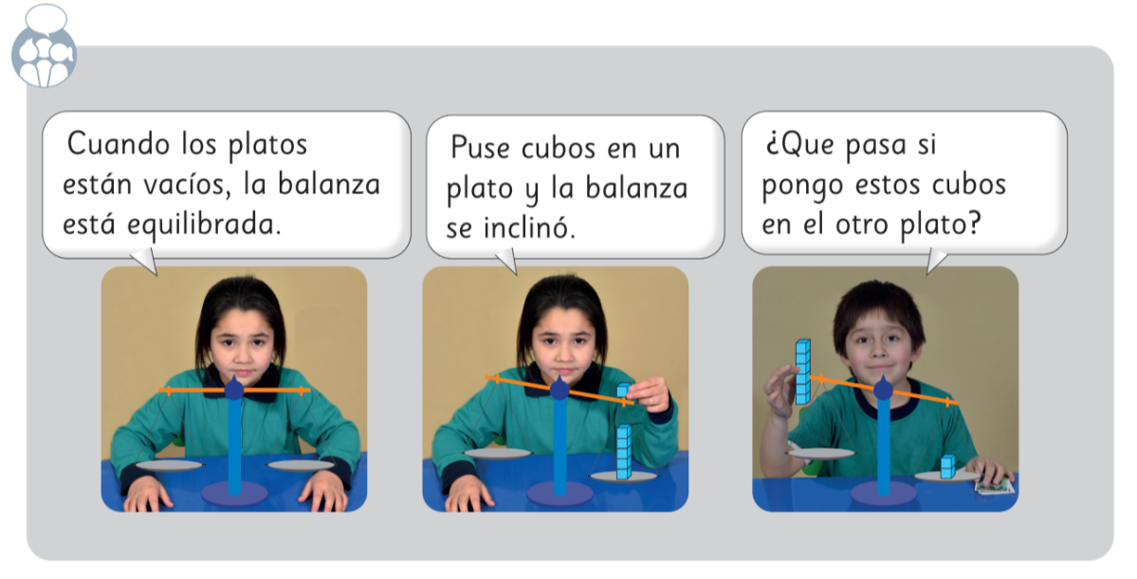
Conozcamos la balanza

Slide 3
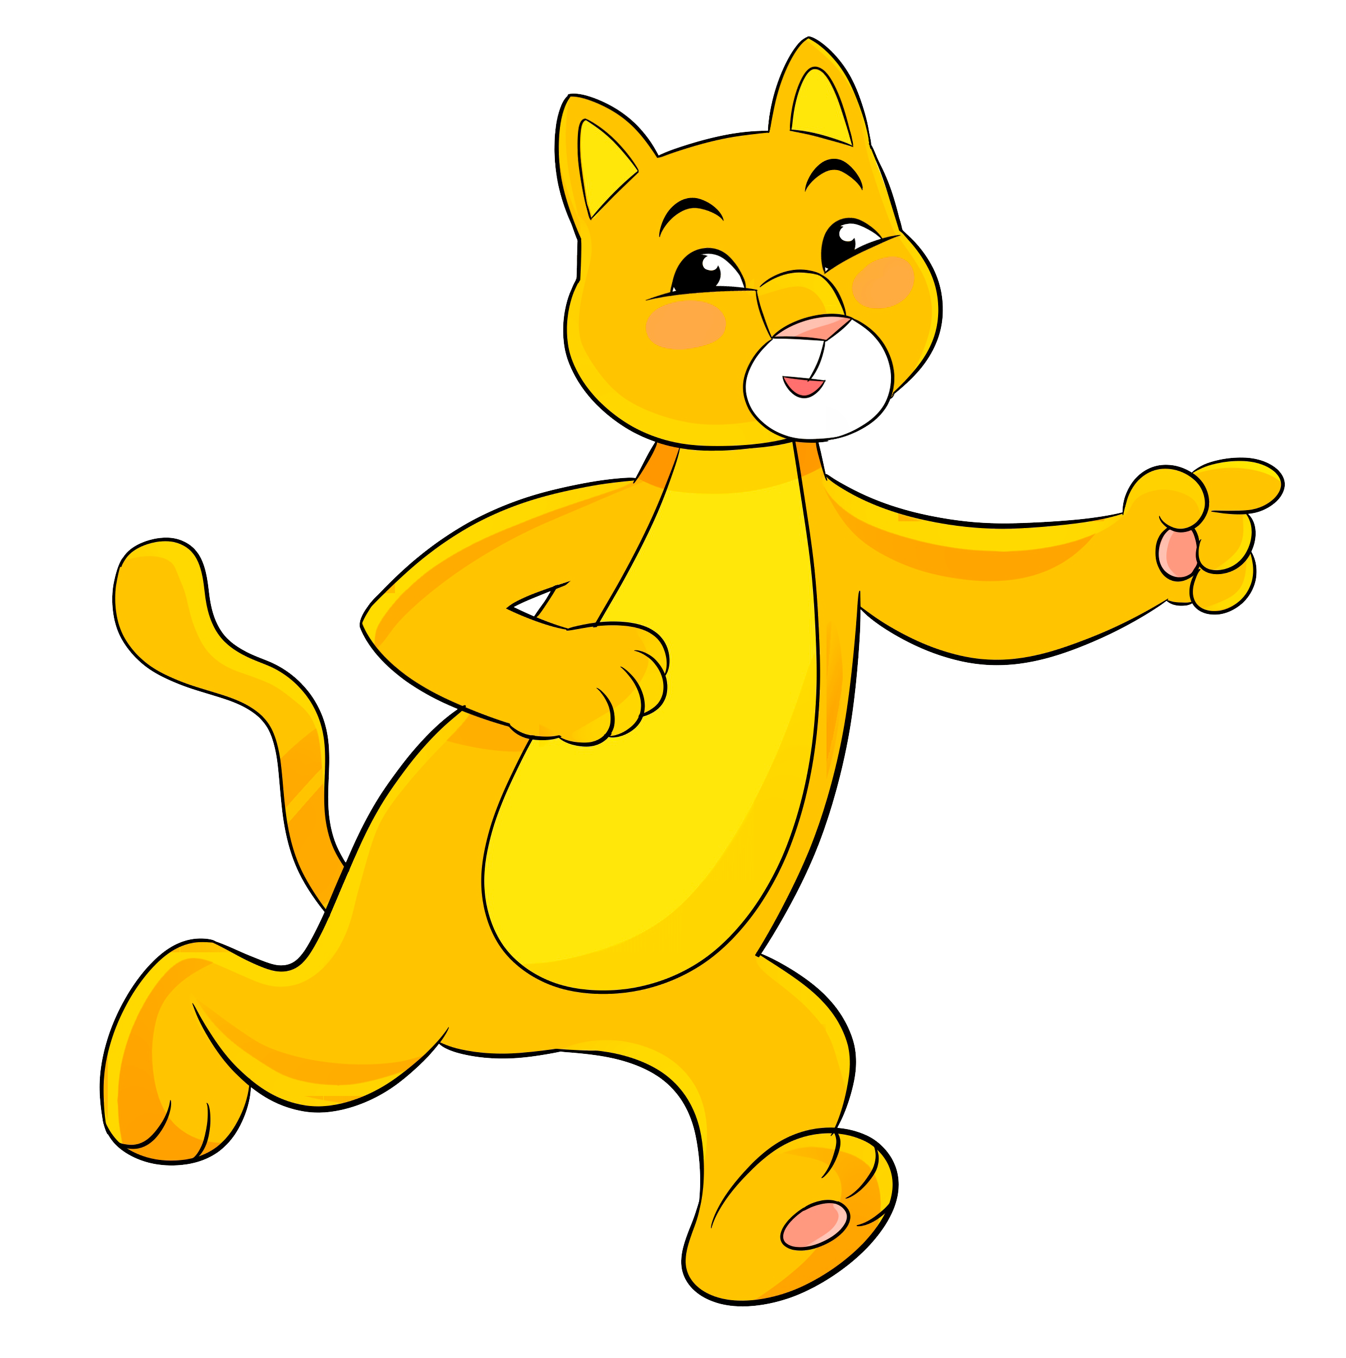
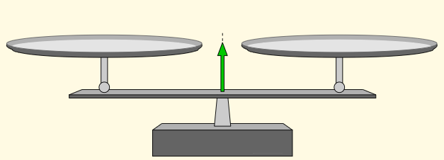
¿Cómo ves la balanza?

Slide 4
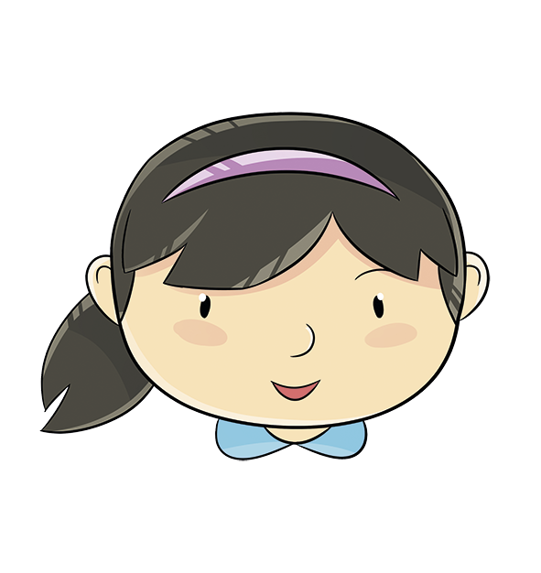
¿Cómo ves la balanza?
Está equilibrada.

Slide 5
¿Cómo ves la balanza?
Ambos platos están a la misma altura…

Slide 6
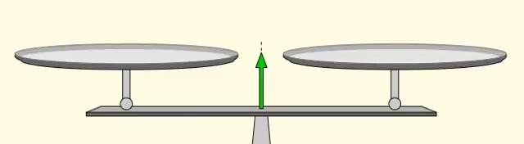
¿En qué cambia la balanza si agregamos un cubo
en el plato de tu derecha?
¿Por qué crees que pasa esto?

Slide 7
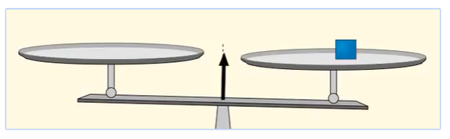
¿En qué cambia la balanza si agregamos un cubo
en el plato de tu derecha?
¿Por qué crees que pasa esto?
  Se inclina al lado derecho…

Slide 8
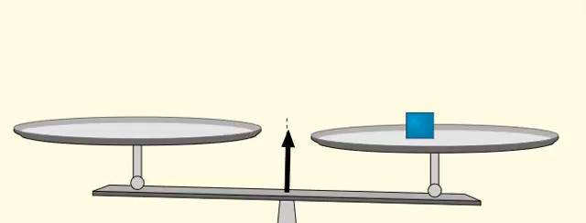
¿En qué cambia la balanza si agregamos 3 cubos más en el plato de tu derecha?

Slide 9
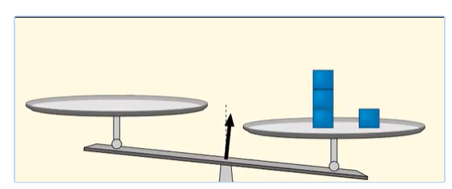
¿En qué cambia la balanza si agregamos 3 cubos más en el plato de tu derecha?
El plato se inclina más porque masa más…

Slide 10
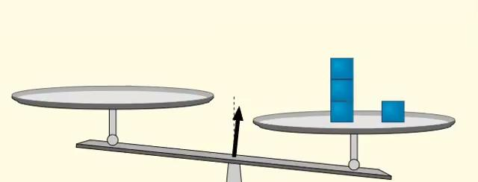
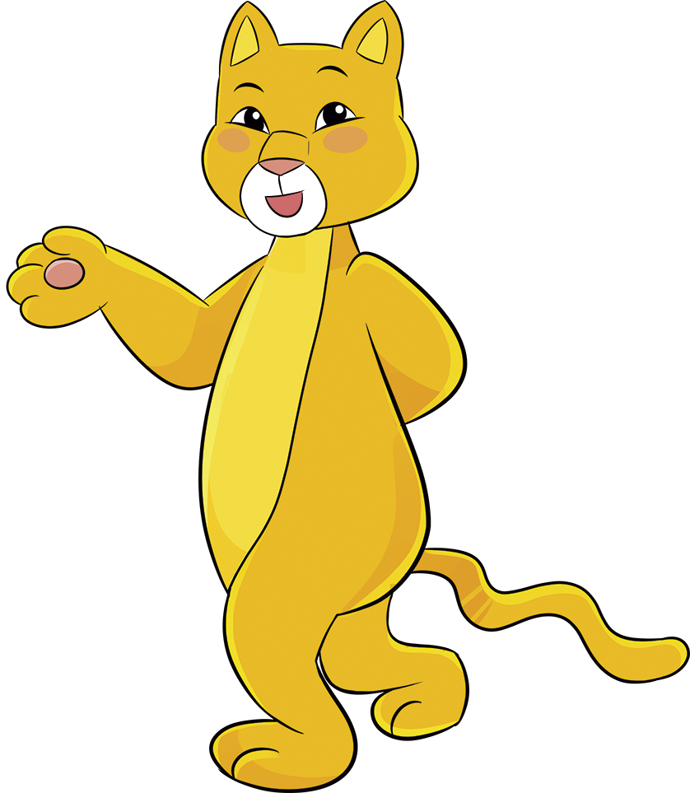
¿Qué ocurre si ahora agregamos un cubo
en el plato de tu izquierda?

Slide 11
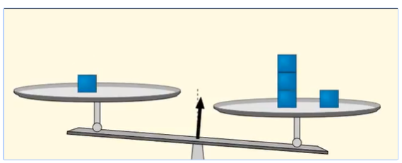

¿Qué ocurre si ahora agregamos un cubo
en el plato de tu izquierda?
La balanza sigue inclinada a la derecha… aunque se mueve un poco a la izquierda.

Slide 12
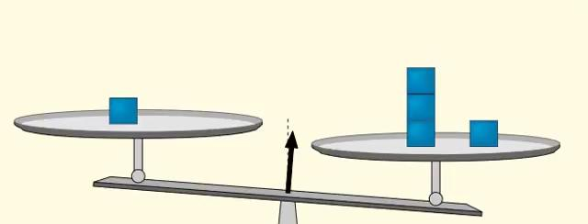
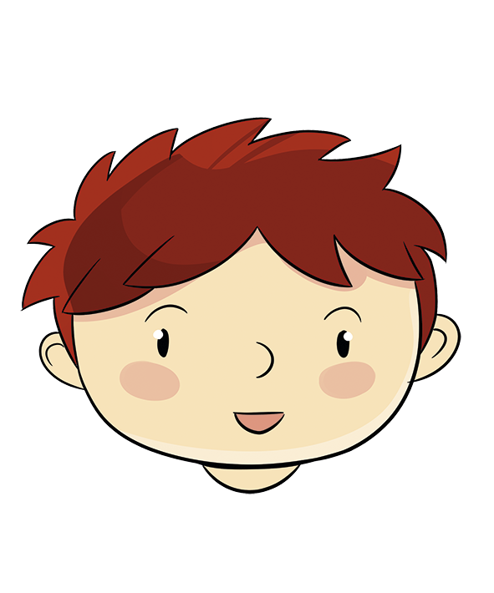
¿Qué tiene que ocurrir para que la balanza
se incline hacia tu izquierda?

Slide 13
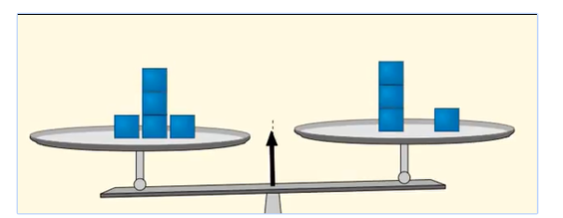
¿Qué tiene que ocurrir para que la balanza
se incline hacia tu izquierda?
Hay que poner más cubos que en el lado izquierdo…
Debe haber 5 o más de 5 cubos.

Slide 14
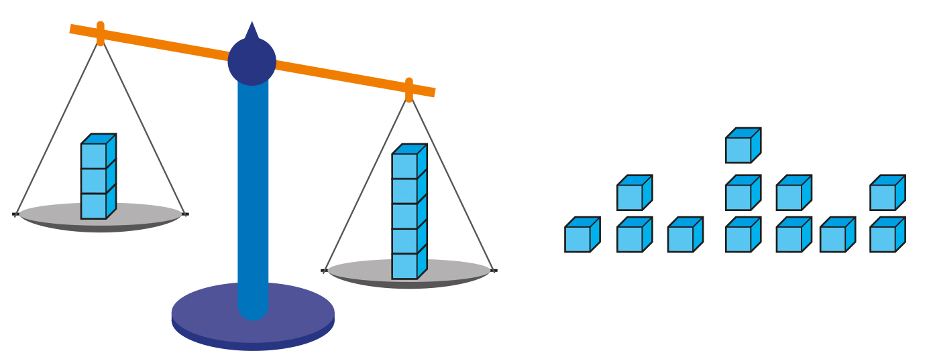
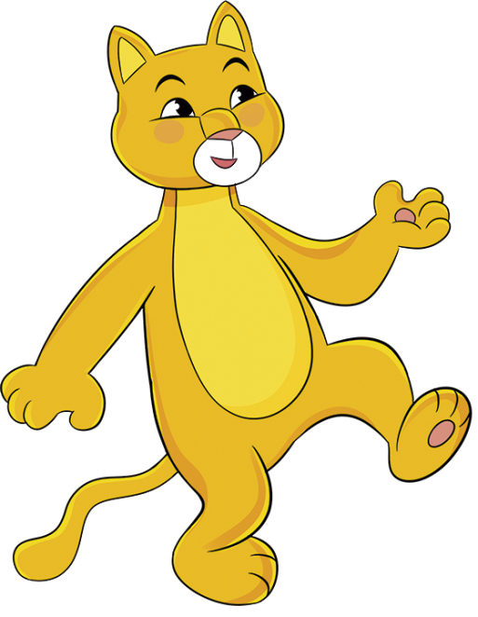
  Equilibrio en la balanza
1
¿Cuántos cubos hay que agregar para que la balanza se equilibre?
¿En qué plato hay que agregar los cubos?
Pensemos cómo equilibrar la balanza.

Slide 15
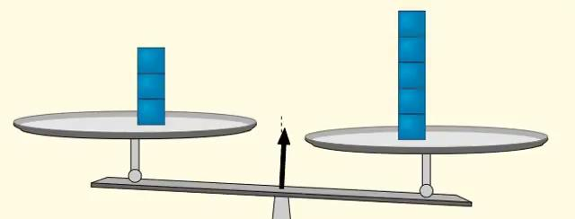
¿Cómo podemos equilibrar la balanza?

Slide 16
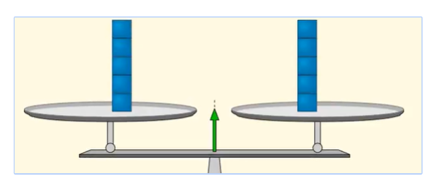
¿Cómo podemos equilibrar la balanza?
Podemos agregar 2 al plato de la izquierda…

Slide 17
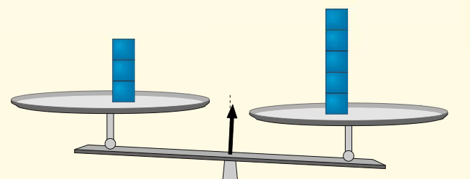
¿Cómo podemos equilibrar la balanza?
Podemos agregar 2 al plato de la izquierda…
O quitar 2 al plato de la derecha…

Slide 18
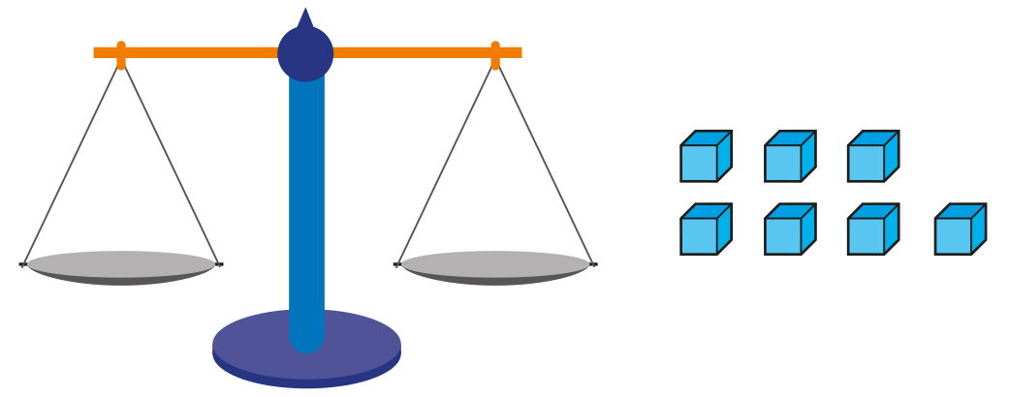
  Si tenemos 7 cubos, ¿es posible equilibrar la balanza poniendo los cubos en los platos sin que sobre ninguno? ¿Por qué?
2

Slide 19
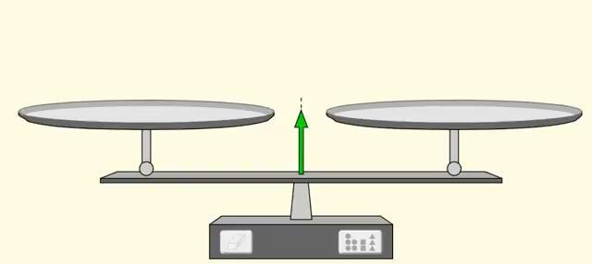
  Si tenemos 7 cubos, ¿es posible equilibrar la balanza poniendo los cubos en los platos sin que sobre ninguno? ¿Por qué?
2

Slide 20
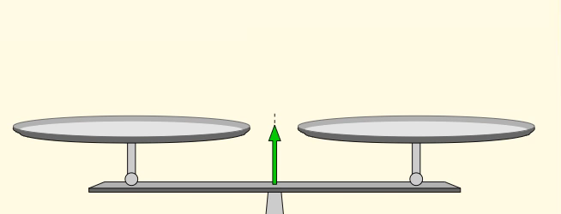
  Si tenemos 7 cubos, ¿es posible equilibrar la balanza poniendo los cubos en los platos sin que sobre ninguno? ¿Por qué?
2
No es posible equilibrarla…

Slide 21
  Si tenemos 7 cubos, ¿es posible equilibrar la balanza poniendo los cubos en los platos sin que sobre ninguno? ¿Por qué?
2
No es posible equilibrarla…
Porque 7 no se puede separar en dos partes iguales.

